Slide 1

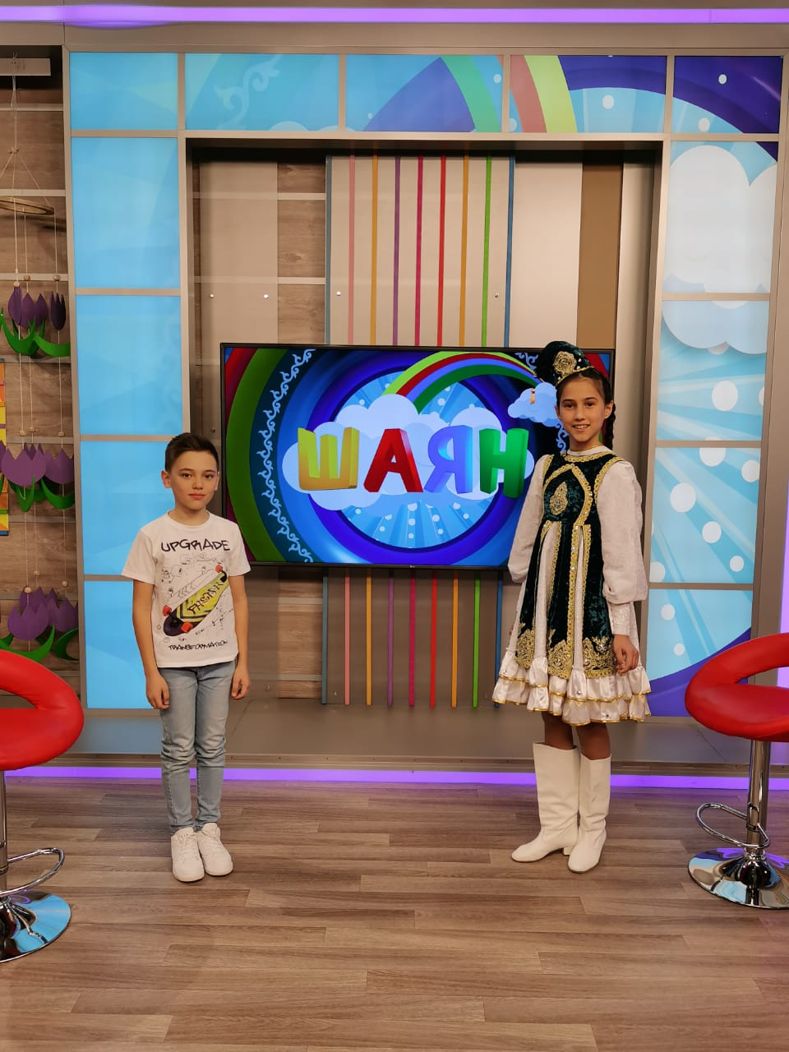

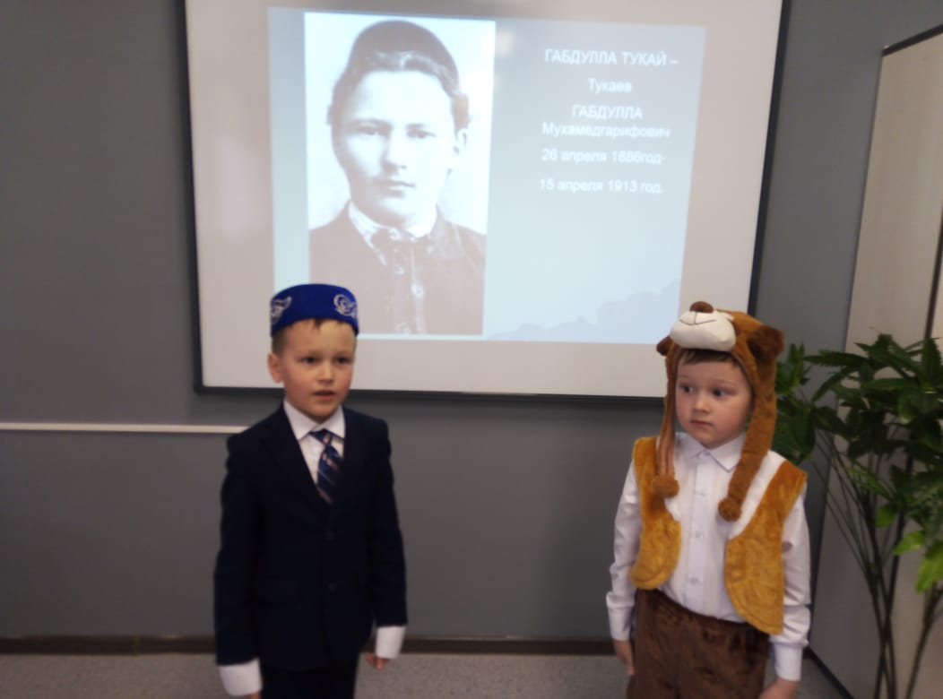
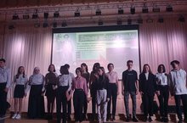
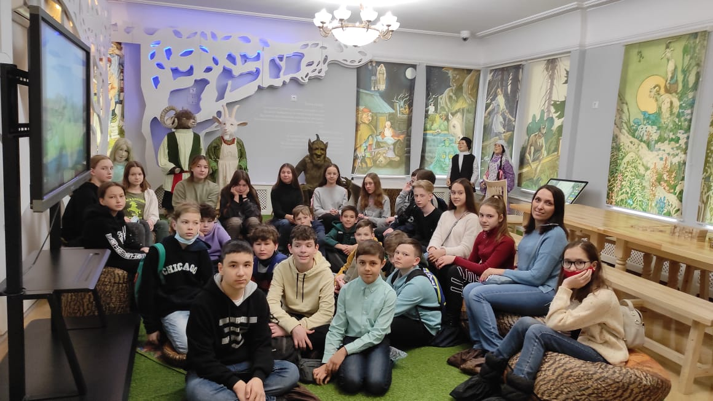
ФОТОРЕПОРТАЖ
МБОУ «Гимназия №183» Советского района г. Казани

Slide 2
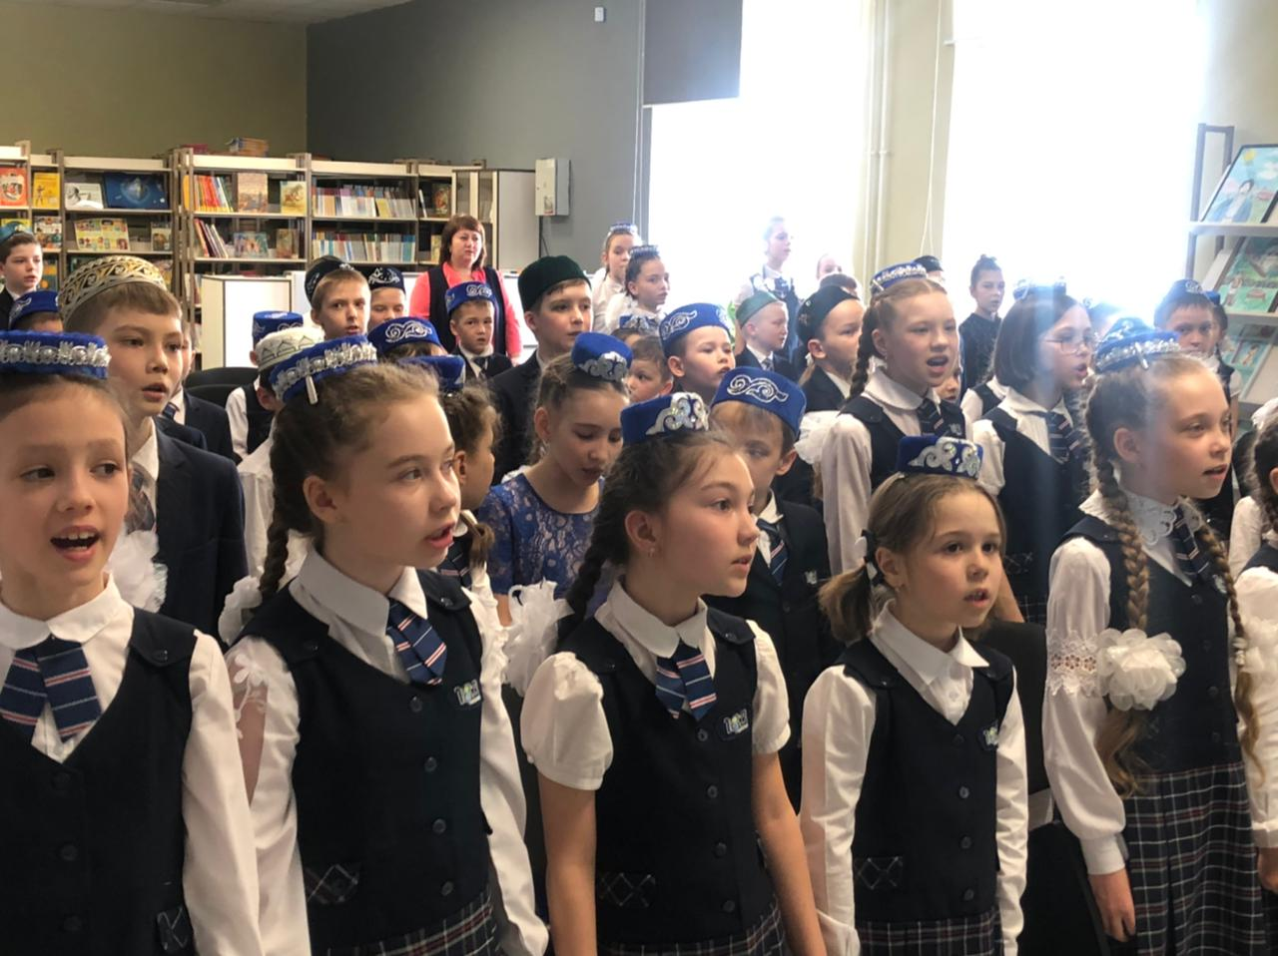
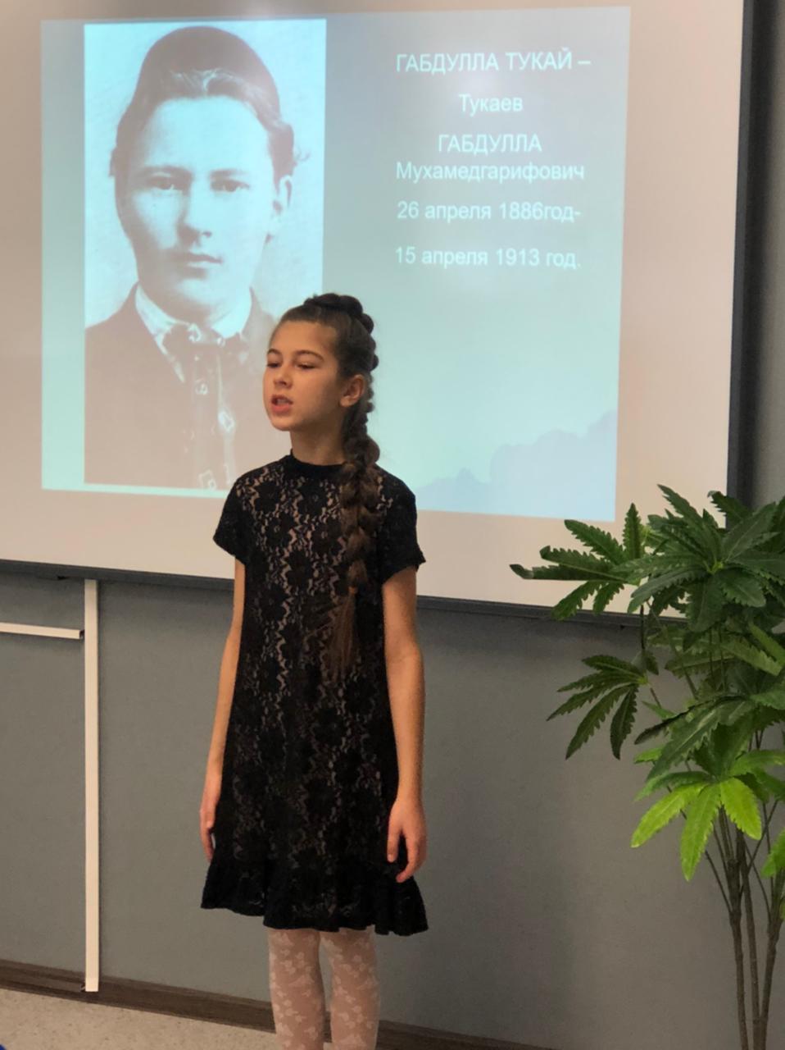
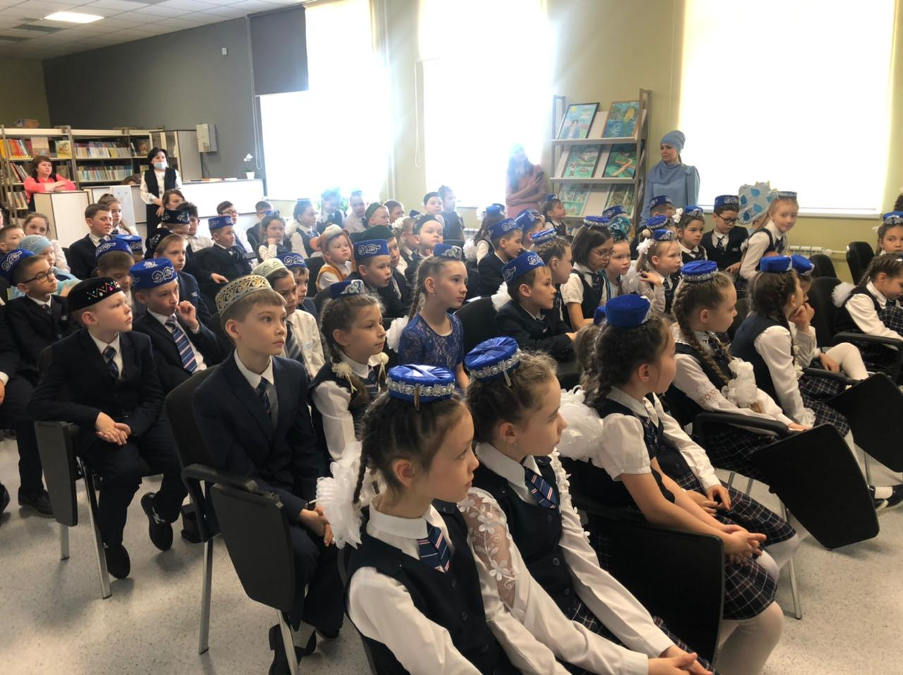
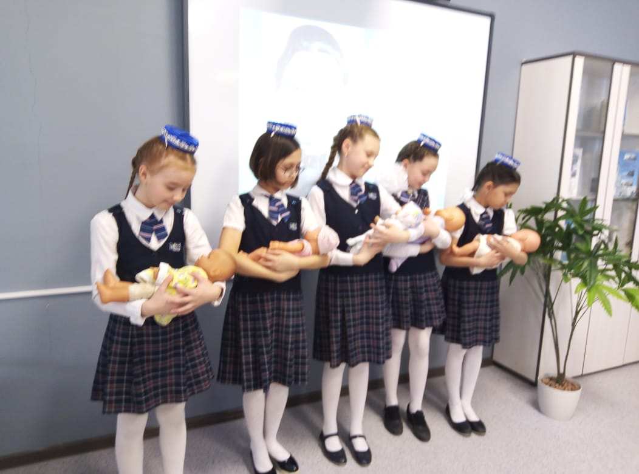
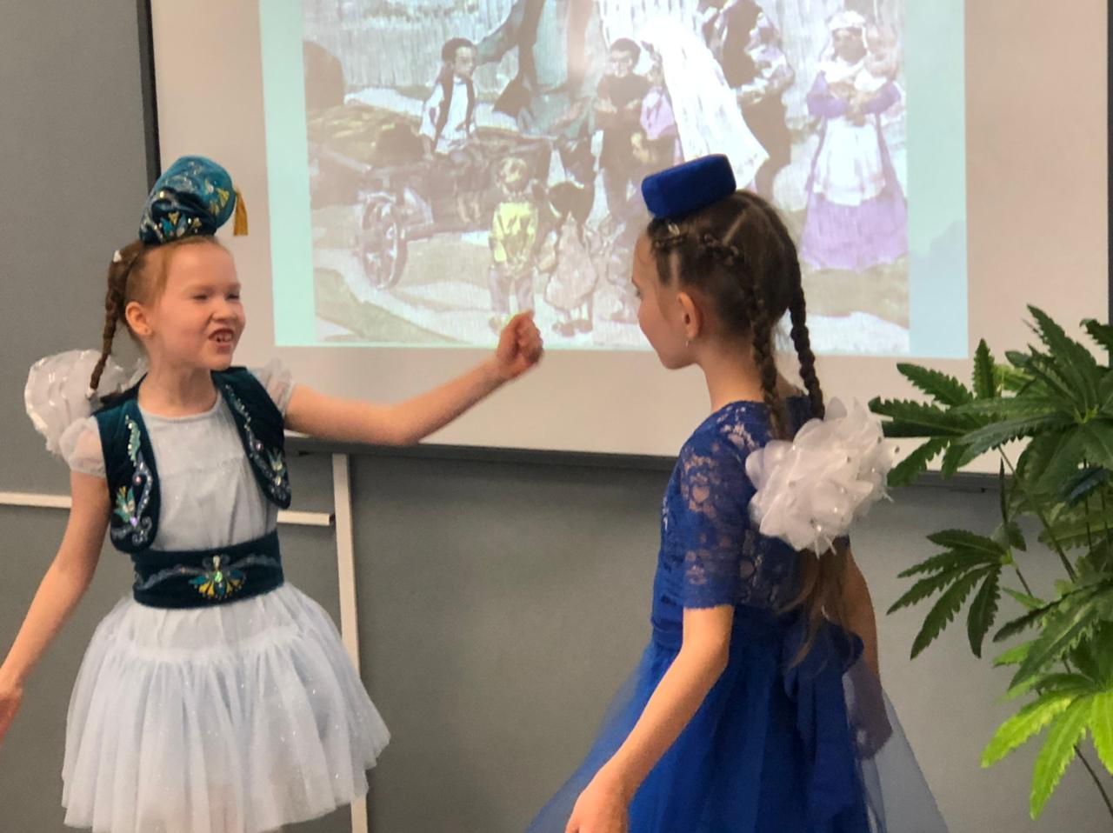
Гимназиябездә сөекле шагыйребез Г.Тукайның тууына 135 еллыгы күптөрле чаралар белән уздырылды. 26 апрель “Без-Тукай оныклары”дип исемләнгән шигырь бәйрәме үткәрдек. Бәйрәмдә 1 нче сыйныфтан алып 11 нче сыйныфка кадәр булган укучылар Тукай иҗатына мәдхия җырладылар, аның шигырләрен сөйләделәр, сәхнәләштереп уйнадылар. Бөек Тукаебыз-мәңге безнең күңелләрдә. Без-Тукайлы халык.

